Slide 1

成佛之道講座（一）
性廣法師主講
第 53 堂
五戒（下）

Slide 2

成佛之道講座（1）
課程：基礎佛學 主講人：性廣法師
戒福業（四）
五戒（下）
MP3出處：佛教弘誓學院網站 法音宣流 成佛之道講座（1）-基礎佛法
1989.10~1992.7 講於弘誓學佛班

Slide 3
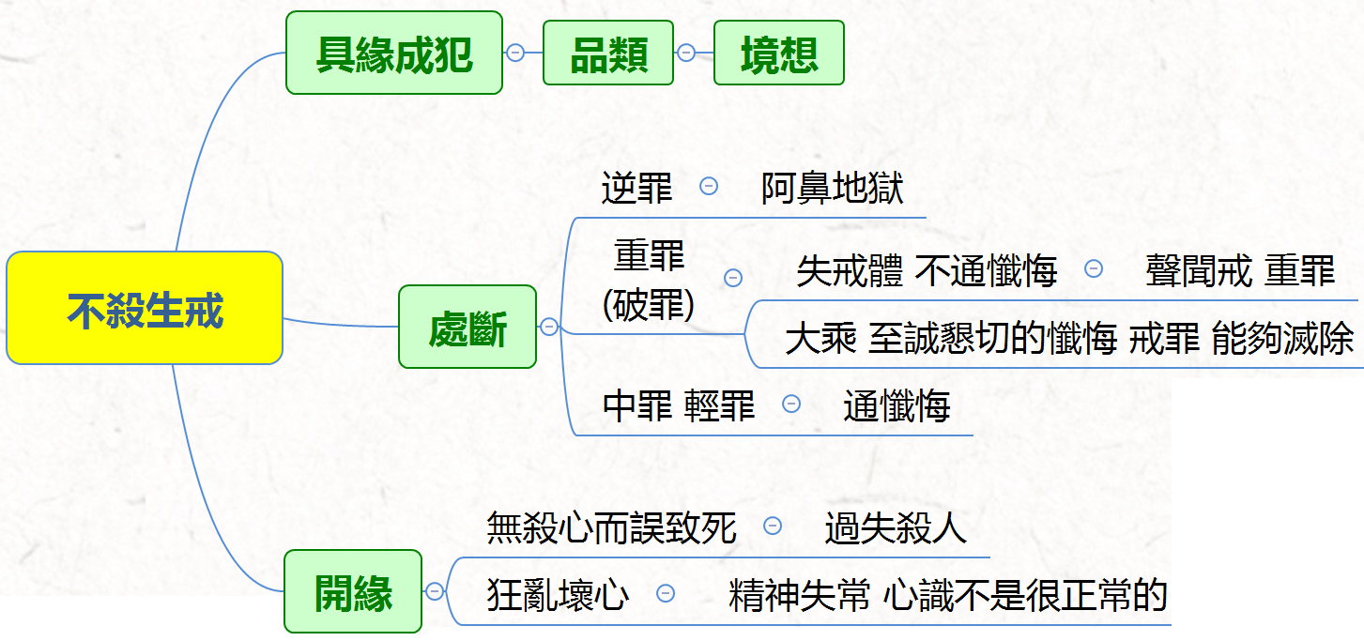

Slide 4
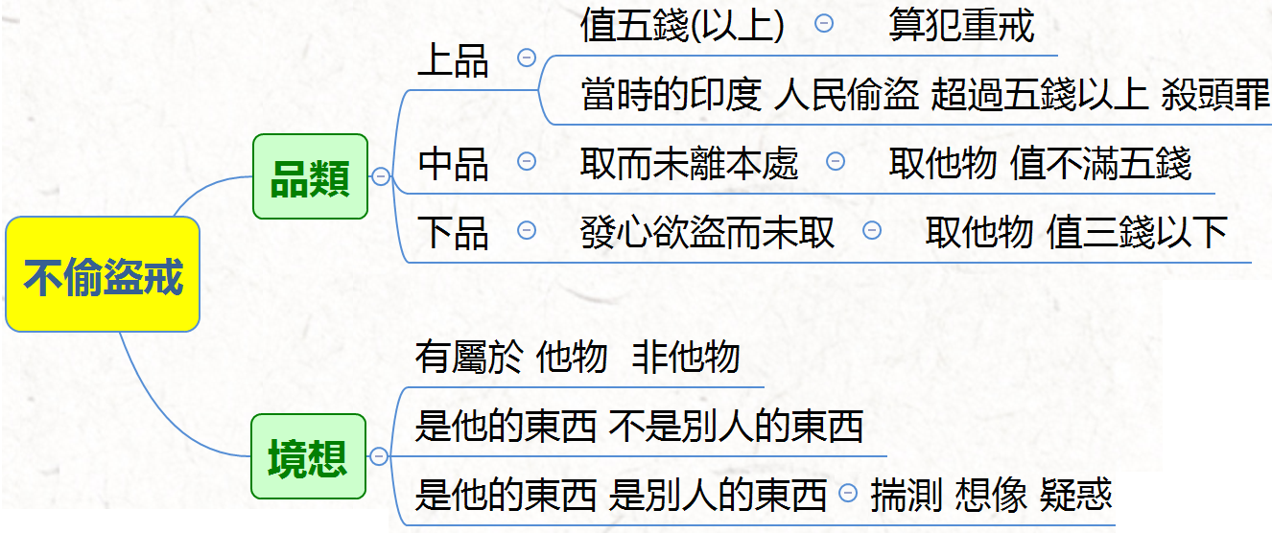

Slide 5
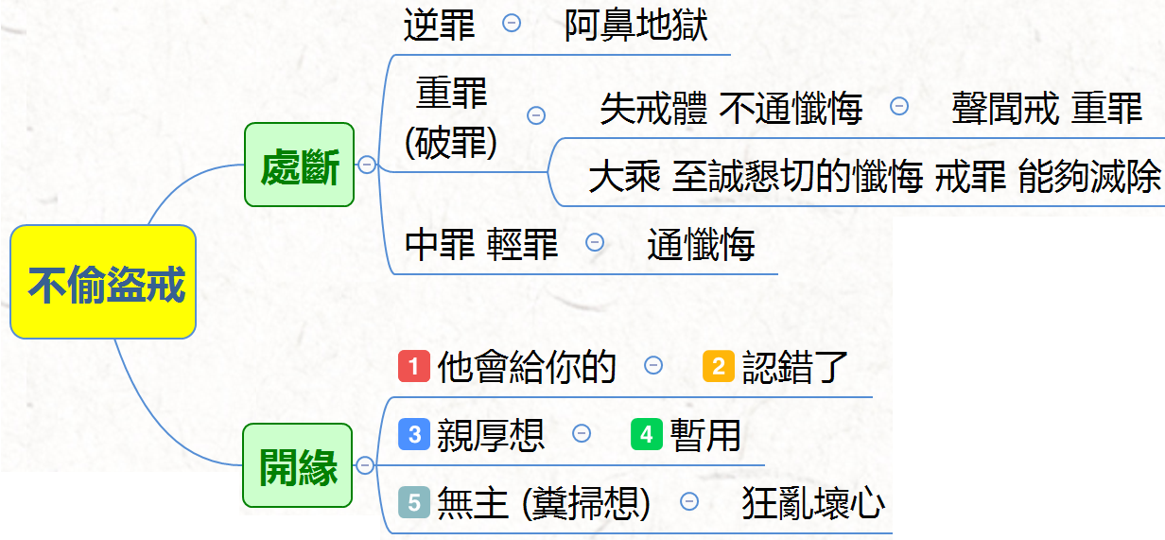

Slide 6
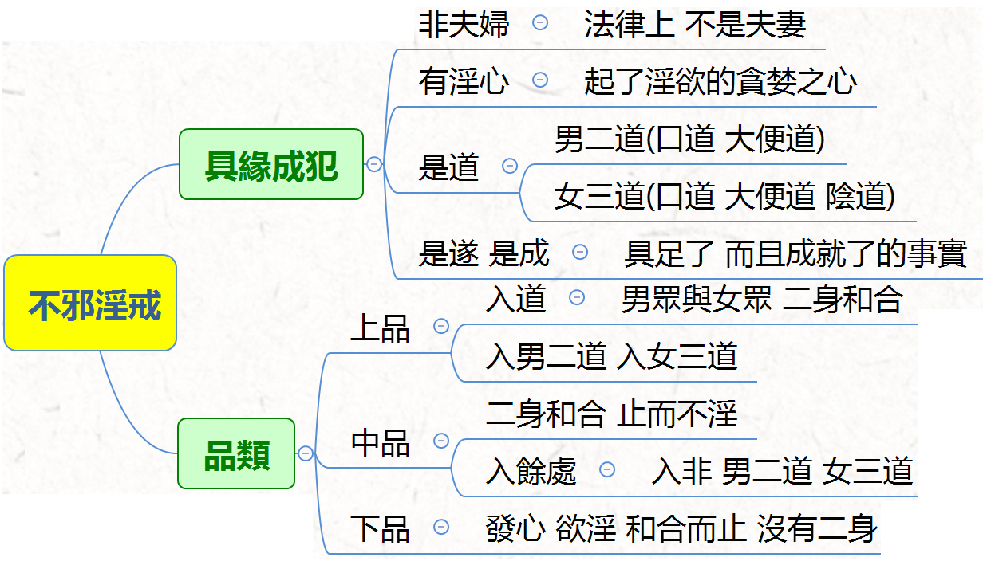

Slide 7
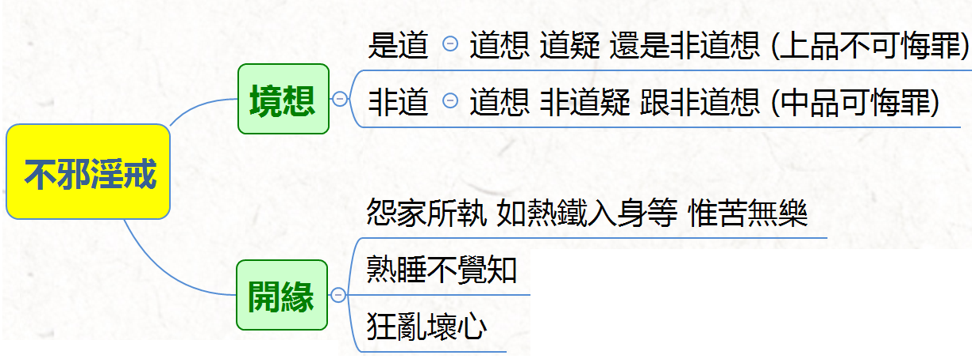

Slide 8
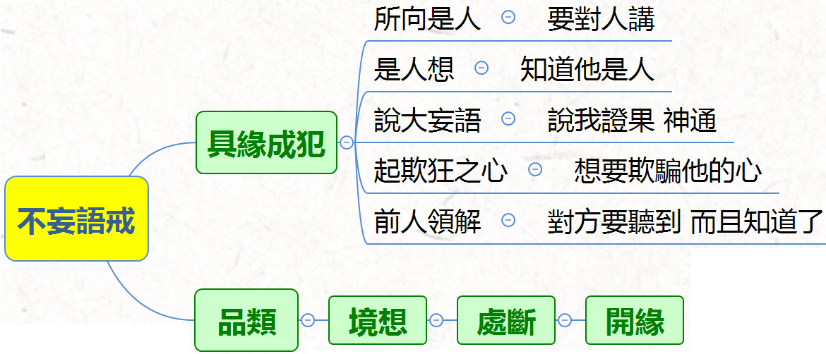

Slide 9
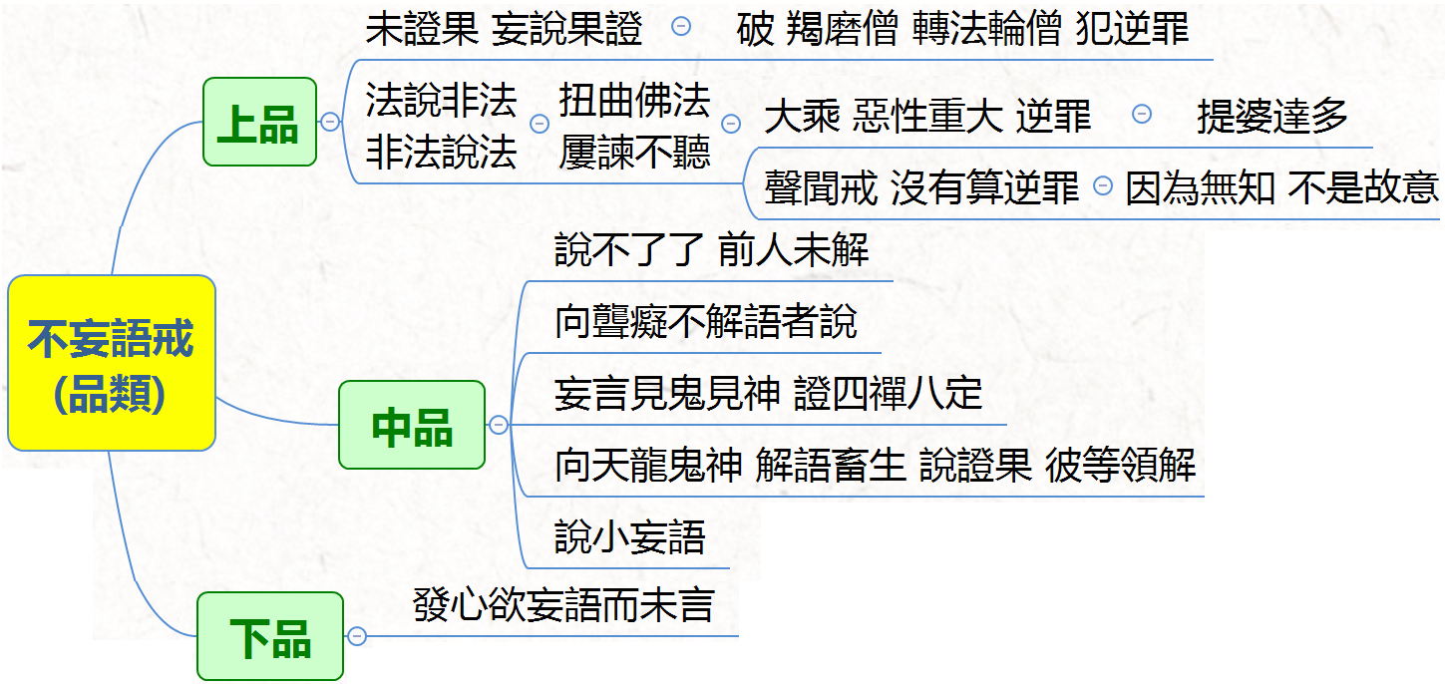

Slide 10
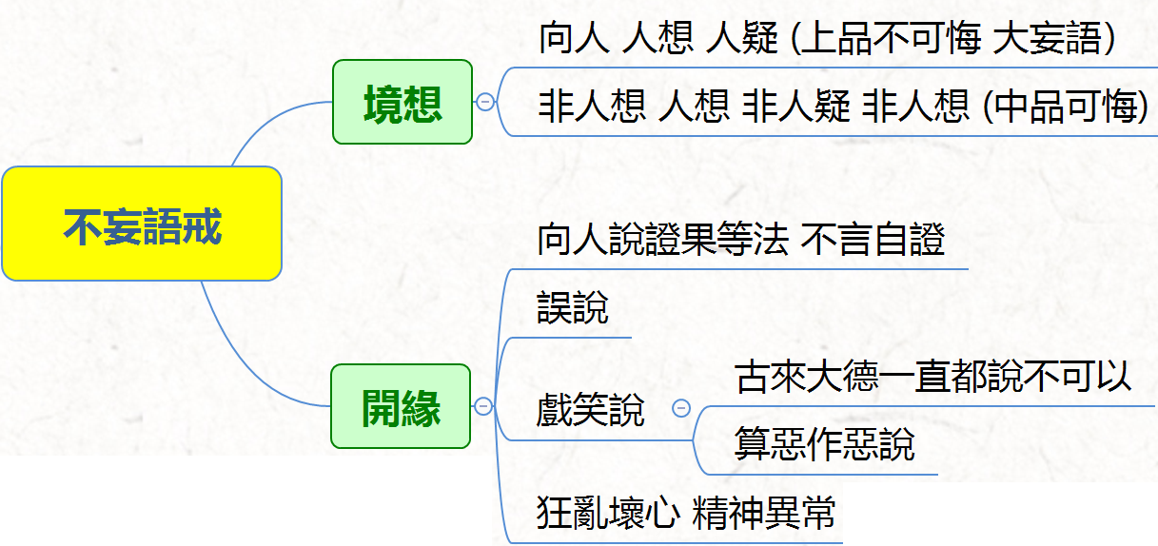

Slide 11
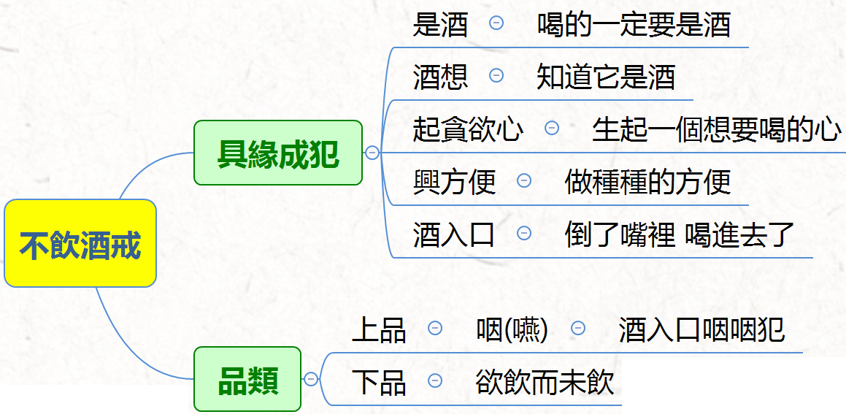

Slide 12
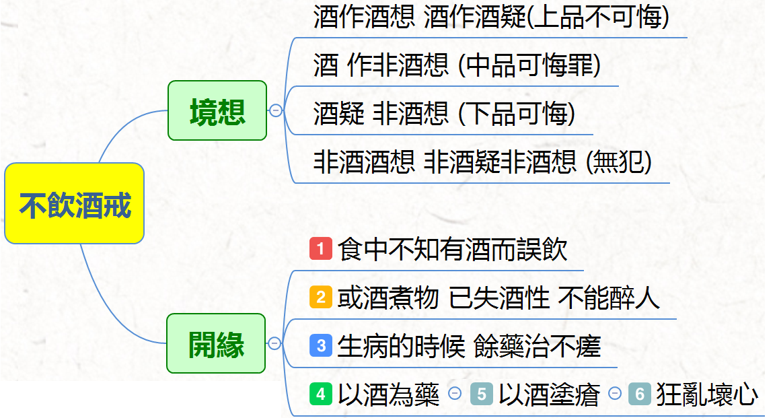

Slide 13
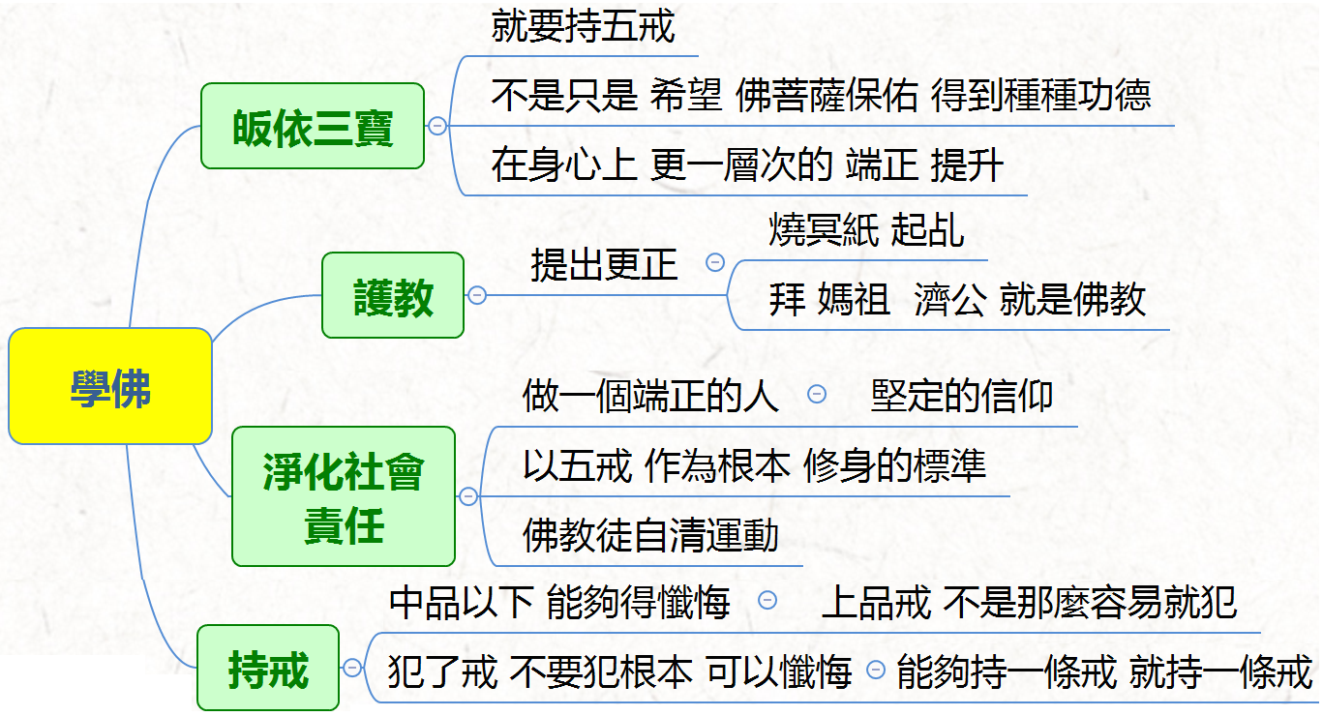

Slide 14
眾生無邊誓願度
煩惱無盡誓願斷
法門無量誓願學
佛道無上誓願成

